Slide 1
Referencia y aplicaciones del
Puerto Serie (TIA/EIA-232)
en entornos Linux y win

Slide 2
¿El puerto serie aun existe?
Actualmente es infrecuente encontrar una PC destinada a hogar u oficina con un conector para puerto serie: en los 90 se usaban para conectar el mouse...
Sin embargo se fabrican y venden adaptadores de USB a 232 que son comunes, baratos y fáciles de obtener...

Slide 3
¡El puerto serie aun existe!
¿Para qué se usa actualmente?
Para comunicarse con muchos dispositivos:
GPS
Módulos GPRS / GSM ... (comunicación celular)
PLC (Controlador Lógico Programable)
Microcontroladores (Ej. “Arduino”)
Sistemas embebidos (Ej. “Raspberry Pi”)
Lectores de códigos de barras
Lectores-grabadores de tarjetas magnéticas y tags RFID
Impresoras
Sensores
ETC.

Slide 4
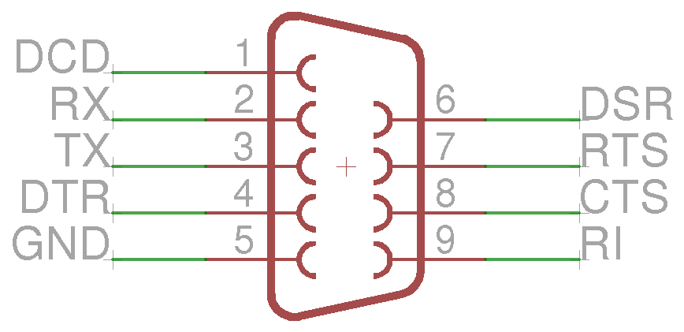
Conector DB 9 – Aspecto y pines
El conector más utilizado actualmente es el DB9 / D-sub 9. Tiene 9* conexiones:

Slide 5
Conector DB 9 – Aspecto y pines
Comunicación serie: RX recepción
TX transmisión
Handshaking – salidas: DTR (Data Terminal Ready)
RTS (Request To Send)
Handshaking – entradas: DCD (Data Carrier Detect)
DSR (Data Set Ready)
CTS (Clear To Send)
RI (Ring Indicator)

Slide 6
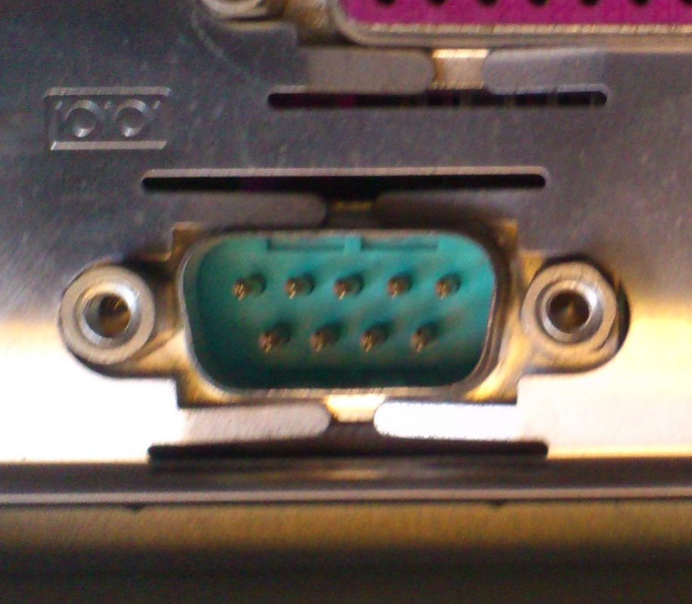
Conector D-Sub 9 – Aspecto y pines
3. TX
2. RX
4. DTR
1. DCD
5. GND
6. DSR
9. RI
7. RTS
8. CTS
DB-9 Macho en la parte posterior de una PC de escritorio

Slide 7
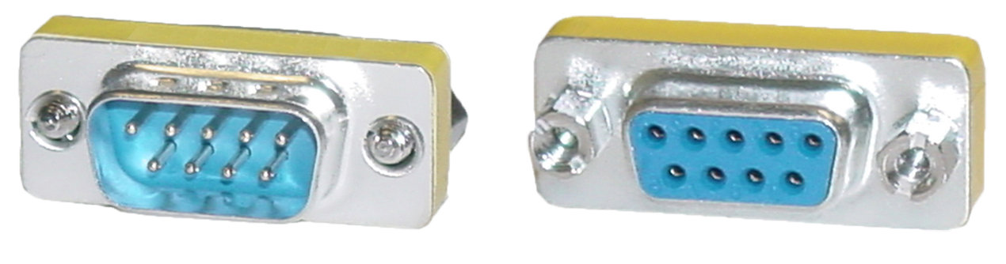
Conector D-Sub 9 – Aspecto y pines
1. DCD
3. TX
5. GND
5. GND
3. TX
1. DCD
2. RX
4. DTR
4. DTR
2. RX
6. DSR
8. CTS
9. RI
7. RTS
7. RTS
9. RI
6. DSR
8. CTS
DB-9 Macho
DB-9 Hembra

Slide 8
Características eléctricas
Máxima V en pines: ±25 V
“Cero” lógico emisor: entre 5 V y 15 V / receptor: 3V y 15 V
“Uno” lógico emisor: entre -5 V y -15 V / receptor: -3V y -15 V
Zi del receptor entre 3 KΩ y 7KΩ
CL < 2500 pF (máx.) → Cables + receptor: Determina longitud máxima del cable*
Slew rate 30 V/μs (máx.) → Para limitar crosstalk
Velocidad máxima de transmisión: 20 kbit/s. (Sin exceder el Slew Rate máximo)
Relación t de transición / t bit = 0,04 (4%)
2V de margen de ruido
(mínimo)
* La longitud máxima del cable depende de la C del cable (calidad, si es blindado o no)
A mayor C, se necesita mayor Io en el driver para mantener la relación tt/tb de 4% por lo
que también la C de la línea limita la velocidad a la que se desea transmitir
(Fuente: Texas Instruments - SLLA037A)

Slide 9
Características eléctricas
tb
+15V (máx)
“0” / “SPACE”
+5V
VoH (mín)
ViH (mín)
+3V
Transmisor
Receptor
ViL (máx)
-3V
tT
-5V
VoL (máx)
< 0.04
tb
-15V (mín)
“1” / “MARK”
tT
tb → tiempo de bit
Depende de la velocidad de transmisión.

Slide 10
Características eléctricas
En la práctica los puertos de las PC “hogareñas” y adaptadores USB-232 presentan tensiones máximas < a 12V y mínimas > a -12V sin carga.
La Vo+ baja (Y la Vo- sube) al aumentar la Io.
Por ejemplo, en el adaptador USB-232 utilizado para realizar este documento:
        Sin carga (con Io = 0) la Vo+ es 9V y Vo- es -8.9V
        Con Io = 7.3 mA, la Vo es 7.3 V
(Fuente: Texas Instruments - SLLA037A)

Slide 11
Características eléctricas
La velocidad de transmisión se expresa en bits / s o baud (Bd)*
1 baud = 1bit / s *
tb, duración de símbolo, intervalo de unidad = 1 / velocidad Bd
Ej.:
Velocidad 9600 Bd, un bit dura 1 / 9600 = 104.167 µs
Velocidad 50 Bd, un bit dura 1 / 50 = 20ms
* válido siempre que, como en este caso, coincida la cantidad de símbolos con la cantidad de bits.

Slide 12
¿Cómo se transmite la información?
Un bit tras otro: por eso es “serie”
En grupos de 7 u 8 bits de datos (El estándar soporta de 5 a 8)
El bit menos significativo (Lsb) va primero
Si no hay actividad la línea está ociosa: “1” lógico (“Idle”)
Se indica “Break” dejando la línea en “0”
Se inicia la transmisión con un bit de start: “0” lógico
Se puede incluir un bit para verificar la integridad: paridad
Finaliza con “bit(s) de stop” en que la línea queda en “1” lógico
Un “frame” está formado por: start + datos + paridad + stop

Slide 13
¿Cómo se transmite la información?
FRAME
b0
b1
b2
b3
b4
b5
b6
b7
t
IDLE
START
DATOS
PARIDAD
STOP
Verificación
básica de
integridad:
Detecta hasta
que hubo
un bit erróneo
(no cuál)
Tiempo de bit
mínimo en que
la línea debe
permanecer
en “1” lógico
*niveles lógicos → En 232 El “1” es negativo y el “0” es positivo!!!!

Slide 14
¿Cómo se transmite la información?
Paridad
Es un método de detección de errores.
Permite saber si hubo errores, no corregirlos.
Un bit de paridad detecta solo un bit erróneo.
Si hay dos o más bits erróneos pueden pasar desapercibidos.
Receptor y emisor deben trabajar coincidir en el tipo de paridad con la que trabajan: Par, Impar, Mark, Space

Slide 15
¿Cómo se transmite la información?
Paridad
Paridad par (o impar):
Se agrega un bit para que la cantidad de “1” sea par (o impar)
Ej.: Datos → 10101011 → el bit de paridad par es 1 (para que la cantidad de unos sea par)
Para el mismo grupo de bits de datos, paridad impar → 0 (para que la cantidad de unos sea impar)
Mark (o Space): el bit de paridad es siempre “1” (o “0”) → No se utiliza

Slide 16
¿Cómo se transmite la información?
Ejemplos
Dato: 'Y' 01011001 – Paridad par – 1 bit de stop – 9600 Bd
Pa-ri-dad
Stop
Start
b0
b1
b2
b3
b4
b5
b6
b7
t
'X' 01011000 – Paridad par – 1 bit de stop – 9600 Bd
Pa-ri-dad
Stop
Start
b0
b1
b2
b3
b4
b5
b6
b7
t
*niveles lógicos → En 232 El “1” es negativo y el “0” es positivo!!!!

Slide 17
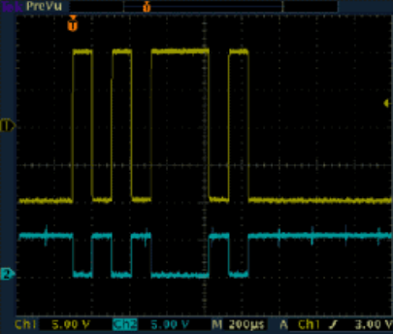
¿Cómo se transmite la información?
Ejemplos
En 232 el cero
es +V!!!!
En la PC
Nivel TTL
(En un µC)
1 0 1 0 0 0 1 0

Slide 18
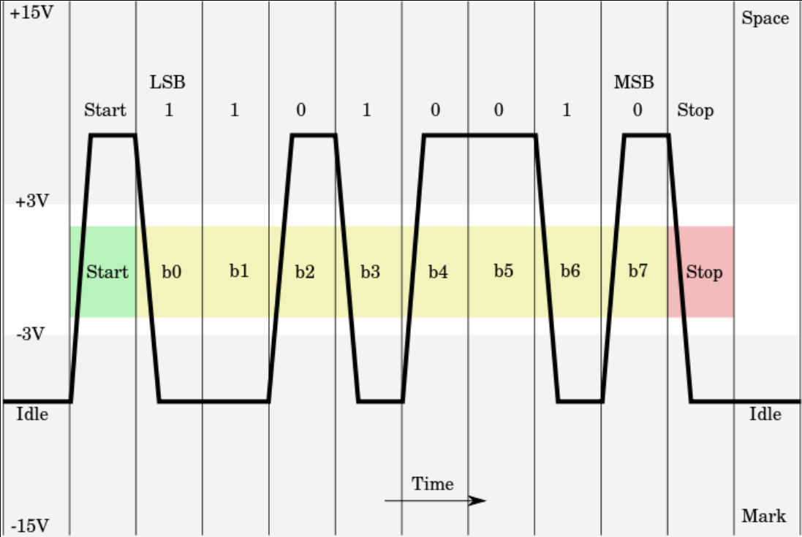
¿Cómo se transmite la información?

Slide 19
Adaptar niveles...
Circuitos para comunicar una PC y un µC

Slide 20
¿Y el resto de las patitas?
Además de TX, RX y GND, el conector más común (DB9) tiene otros 6 terminales: 4 entradas digitales y 2 salidas digitales
Estas entradas y salidas extra se usan como “handshaking” en comunicaciones serie sincrónicas.
No se utilizan en las comunicaciones asincrónicas, que son las que acabamos de mostrar y.... son las más comunes.
Estas se pueden utilizar de forma independiente de la transmisión y recepción serie.
Y para otros usos que no tengan que ver con la comunicación serie...

Slide 21
¿Y el resto de las patitas?
Un uso bastante común es usar una de las salidas (RTS) como control de transmisión-recepción para adaptadores 232-485
Algunos adaptadores de este tipo se pueden alimentar del propio puerto serie (de la otra salida, DTR)
Por supuesto, esas entradas y salidas se pueden utilizar para cualquier otra aplicación que involucre control y/o monitoreo (encender LEDs, accionar Relés, conectar sensores, etc.)

Slide 22
Enviar y recibir
Información con el
Puerto Serie

Slide 23
Utilizando Python + PySerial
  “Importar librería” serial
import serial
Para comenzar a utilizar un puerto serie hay que “abrirlo” y configurarlo (Recordar: emisor y receptor deben tener los mismos parámetros de comunicación: velocidad, paridad, bits de datos, bits de stop)
ser = serial.Serial('/dev/ttyUSB0',
baudrate=9600,
timeout=1,
bytesize=serial.EIGHTBITS,
parity=serial.PARITY_NONE,
stopbits=STOPBITS_ONE)

Slide 24
Utilizando Python + PySerial
port → nombre del puerto serie: '/dev/ttyUSB0', “COM6”, etc.
Baudrate → 50, 75, 110, 134, 150, 200, 300, 600, 1200, 1800, 2400, 4800, 9600, 19200, 38400, 57600, 115200 (estos son valores estándar POSIX, hay más opciones...)
timeout → (float) - tiempo máximo de espera al hacer read() - Si se omite timeout read() bloquea hasta que se leen los caracteres especificados.

Slide 25
Utilizando Python + PySerial
bytesize → entre 5 y 8 (serial.FIVEBITS, serial.SIXBITS, serial.SEVENBITS, serial.EIGHTBITS)
parity → serial.PARITY_NONE, serial.PARITY_EVEN, serial.PARITY_ODD, serial.PARITY_MARK, serial.PARITY_SPACE
stopbits → serial.STOPBITS_ONE, serial.STOPBITS_ONE_POINT_FIVE, serial.STOPBITS_TWO

Slide 26
Utilizando Python + PySerial
Una vez abierto el puerto, se puede enviar datos con:
ser.write(“uno dos tres”)
Y se puede obtener lo recibido por el puerto con:
a = ser.read(n) n es la cantidad de bytes a leer (default: 1)
Al terminar, cerrar el puerto:
ser.close()

Slide 27
Utilizando Python + PySerial
Se abre el puerto ttyACM0.
Configuración 9600 8-N-1
y timeout 1 segundo
Se muestra en pantalla todo lo recibido por el port serie.
#!/usr/bin/
# -*- coding: utf-8 -*-
import serial
import sys
try:
# se abre port serie
ser = serial.Serial('/dev/ttyACM0',
baudrate=9600,
timeout=1,
bytesize=serial.EIGHTBITS,
parity=serial.PARITY_NONE,
stopbits = serial.STOPBITS_ONE)
except serial.serialutil.SerialException, mensaje:
print mensaje
print "No se puede continuar con la ejecución"
raise SystemExit
while True:
rec = ser.read()
sys.stdout.write(rec)
Try … except se usa en Python para manejar errores...
Si la sección try falla, se ejecuta la sección except correspondiente...
Si se usa print no se puede mostrar u carácter al lado de otro

Slide 28
Utilizando Python + PySerial
Se abre el puerto ttyACM0.
Configuración 9600 8-N-1
Envía un byte cada 100ms
#!/usr/bin/
# -*- coding: utf-8 -*-
import serial
import sys
import time
# se abre port serie
ser = serial.Serial('/dev/ttyACM0',
baudrate=9600,
timeout=1,
bytesize=serial.EIGHTBITS,
parity=serial.PARITY_NONE,
stopbits = serial.STOPBITS_ONE)
brillo = 0
while True:
ser.write([brillo,])
if brillo < 255:
brillo = brillo + 1
else:
brillo = 0
time.sleep(0.1)
Así se envían bytes, en lugar de caracteres ASCII

Slide 29
Utilizando Python + PySerial
#!/usr/bin/
# -*- coding: utf-8 -*-
import serial
# se abre port serie
ser = serial.Serial('/dev/ttyACM1',
baudrate=9600,
timeout=2,
bytesize=serial.EIGHTBITS,
parity=serial.PARITY_NONE,
stopbits = serial.STOPBITS_ONE)
linea = ""
while True:
cant = raw_input("cuántos asteriscos? ")
ser.write( cant);
while True:
rec = ser.read()
linea = linea + rec
if rec == '\n':
print linea
linea = ""
break
Se abre el puerto ttyACM1.
Configuración 9600 8-N-1
Envía un carácter ASCII entre '0' y '9' y recibe esa cantidad de asteriscos.
(Ver código Arduino en ejemplos)
Para mostrar

Slide 30
Utilizando Python + PySerial
# -*- coding: utf-8 -*-
# permite hacer loopback para testear el port serie
# msg -> mensaje de prueba
# port -> puerto serie a testear
import serial
puerto = '/dev/ttyUSB0'
msg = 'Prueba del Puerto Serie ' + puerto
ser = serial.Serial(puerto)
num_err = 0
ser = serial.Serial('/dev/ttyUSB0', timeout=1)
while True:
ser.write(msg)
rec = ser.read( len(msg) )
if ( rec != msg ):
num_err = num_err + 1
print "timeout ", num_err, rec
else:
print rec

Slide 31
Control y monitoreo de dispositivos
Utilizando las líneas de Handshaking del
Puerto Serie

Slide 32
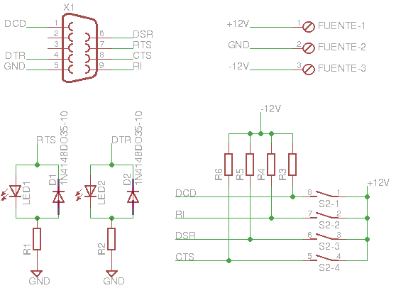
Un circuito para empezar...

Slide 33
Un circuito para empezar...
D1 y D2 se colocan para que la V inversa no deteriore a los LED.
Usarlos también con otros dispositivos: transistores, optoacopladores (que en definitiva son LED...)
En la práctica se puede usar una fuente simple de 5V. A pesar del estándar muchos puertos reconocen tensiones menores a 3V como estado válido...

Slide 34
Serie con Python + PySerial
Se importa PySerial
import serial
Para comenzar a utilizar un puerto serie hay que “abrirlo”
puerto = serial.Serial("/dev/ttyUSB1")
Con puerto, un objeto clase Serial, vamos a hacer referencia a ese puerto abierto...

Slide 35
Serie con Python + PySerial
Para mostrar el estado de las entradas:
puerto.cd puerto.ri puerto.dsr puerto.cts
Para mostrar y fijar estados en las salidas:
puerto.dtr puerto.rts
Para cerrar el puerto:
puerto.close()

Slide 36
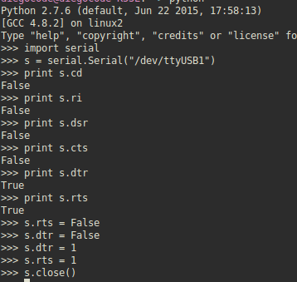
Serie con Python + PySerial
Importamos PySerial
Abrimos el puerto
(si solo vamos a usar líneas de
handshaking no hace falta
configurar nada)
Mostramos el estado de CD, RI, DSR, CTS
Mostramos el estado de DTR y RTS
“Apagamos” RTS ( -V)
“Apagamos” DTR ( -V)
“Encendemos” DTR y RTS ( +V)
Cerramos el puerto

Slide 37
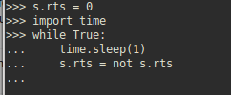
Serie con Python + PySerial
LED1 titila - invertimos su estado cada 1 segundo
RTS “Apagado”
Importamos time
(para usar sleep())
Esperamos 1s
Invertimos el estado de RTS

Slide 38
Serie con Python + PySerial
#!/usr/bin/
# -*- coding: utf-8 -*-
import serial
import time
s = serial.Serial("/dev/ttyUSB1")
s.rts = 0
while True:
if s.cd:
s.rts = not s.rts
time.sleep(0.5)
if s.ri:
break
Si CD se conecta a una tensión positiva, LED1 titila.
Si CD se conecta a una tensión negativa LED1 queda fijo.
Si RI se conecta a una tensión positiva, finaliza el programa.

Slide 39
Serie con Python + PySerial
#!/usr/bin/
# -*- coding: utf-8 -*-
import serial
import timer
def led_verde(puerto):
puerto.rts = not puerto.rts
def led_rojo(puerto):
puerto.dtr = not puerto.dtr
s = serial.Serial("/dev/ttyUSB1")
s.dtr = 0
s.rts = 0
tim_v = timer.tick_timer(1, led_verde, [s,])
tim_v.start()
tim_r = timer.tick_timer(0.25, led_rojo, [s,])
tim_r.start()
while True:
pass
LED1 y LED2 titilan a diferentes velocidades.
No se usa time, sino timer (disponible en directorio de ejemplos)

